Slide 1
Salary Recommendation for Data Scientist in 2025
analyzed by
Lusitania Ragil Cahyaningsih
November 23, 2024

Slide 2

Business Context and Problem Background
1
Topik Permasalahan: pentingnya peran seorang Data Scientist*, sehingga perlu “treatment” dalam memberlakukan standarisasi gaji harapannya tidak ada angka turnover karena permasalahan gaji.
2
Problem Background : profesi Data Scientist semakin berkembang pesat dan menjadi salah satu pekerjaan yang paling dicari di berbagai industri. Menganalisis data gaji seorang data scientist bukan hanya penting bagi individu yang bekerja di bidang ini, tetapi juga bagi perusahaan dan lembaga yang ingin menarik dan mempertahankan talenta terbaiknya.
* Data Scientist, Data Engineer, Data Analyst

Slide 3

Objective and Key Questions
1
Objective: SMART framework
S = standarisasi gaji karyawan Data Scientist dan mempersiapkan
perusahaan dalam persaingan pasar tenaga kerja
M = tidak ada karyawan Data Scientist yang resign karena permasalahan
gaji
A = analisis dan mengaplikasikan standar gaji karyawan Data Scientist
R = melakukan standarisasi gaji karyawan Data Scientist maka perusahaan
mampu mempertahankan maupun mendapatkan SDM terbaik
T = tahun 2025
Sasarannya adalah untuk standarisasi gaji karyawan, dalam hal ini Data Scientist dan mempersiapkan perusahaan dalam persaingan pasar tenaga kerja pada awal tahun 2025 dengan cara menganalisa data-data gaji karyawan pada berbagai perusahaan diberbagai tingkat keahlian dan pengalaman serta menerapkannya.

Slide 4
Objective and Key Questions
2
Penjabaran masalah dengan metode Key Questions:
Berapa rata-rata gaji Data Scientist, Data Engineer, dan Data Analyst?
Bagaimana trend gaji Data Scientist, Data Engineer, dan Data Analyst dari tahun 2020 – 2023?
Berapa rekomendasi gaji Data Scientist, Data Engineer, dan Data Analyst tahun 2025?
Berapa rata-rata gaji Data Scientist, Data Engineer, dan Data Analyst tiap experience dan expertise level?
Di negara mana gaji tertinggi Data Scientist, Data Engineer, dan Data Analyst?
Variabel apa saja yang mempengaruhi tinggi - rendahnya gaji Data Scientist, Data Engineer, dan Data Analyst?

Slide 5
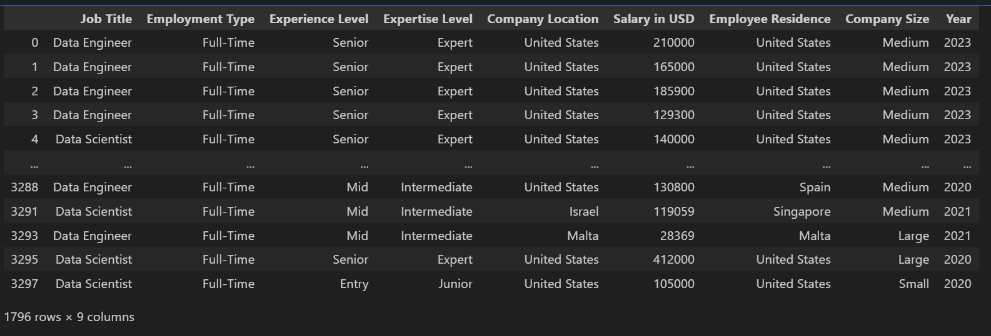
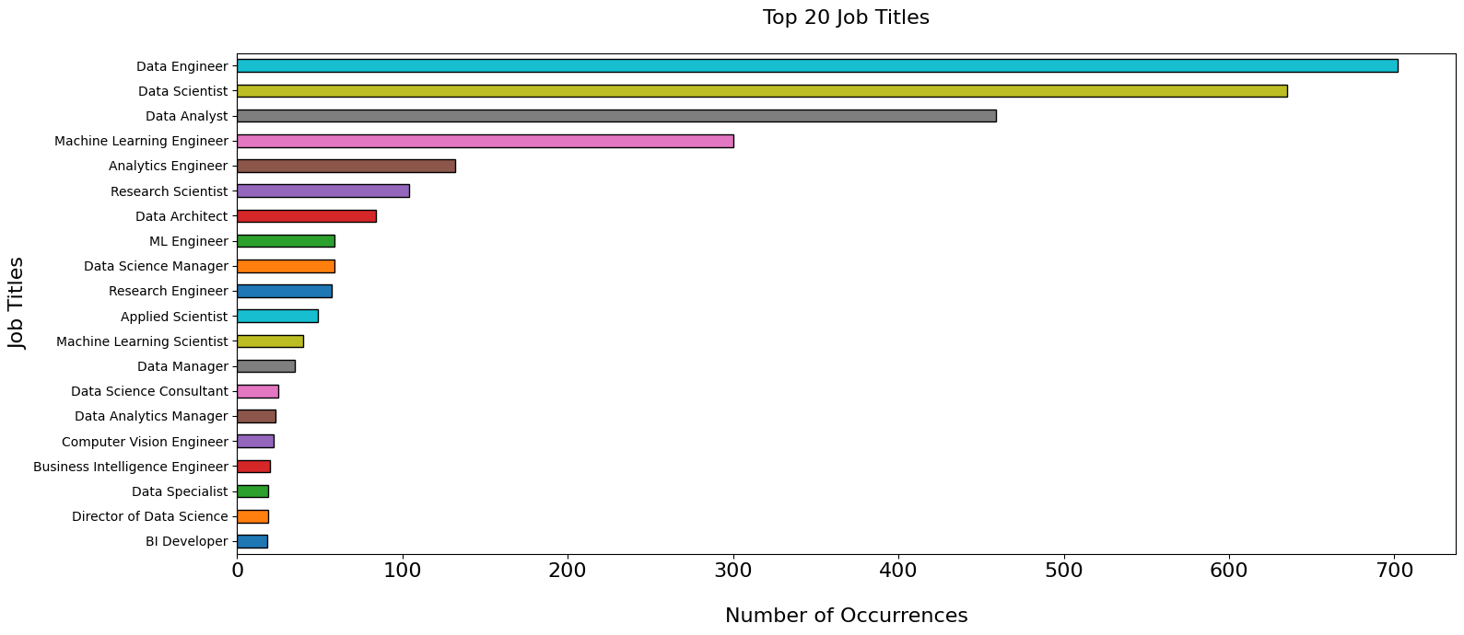
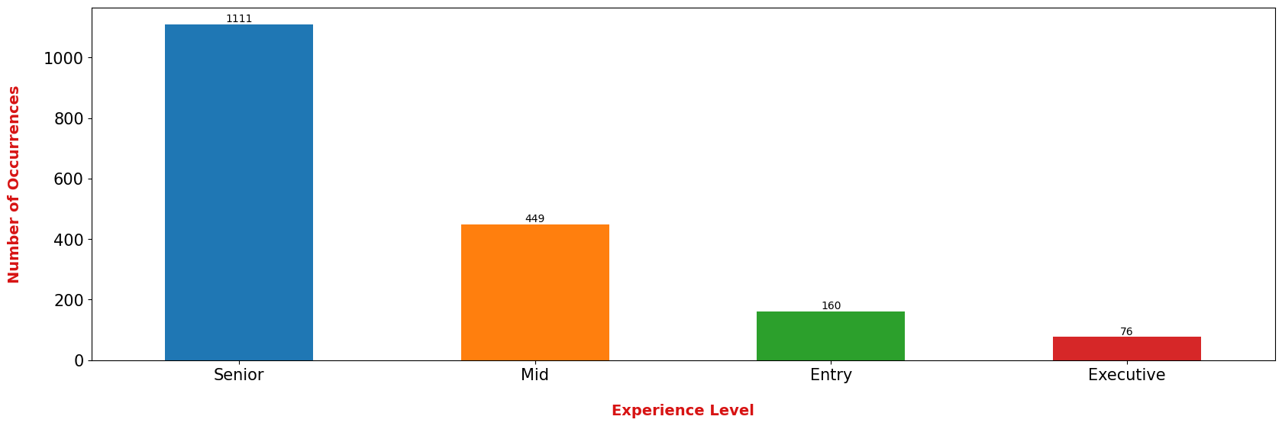
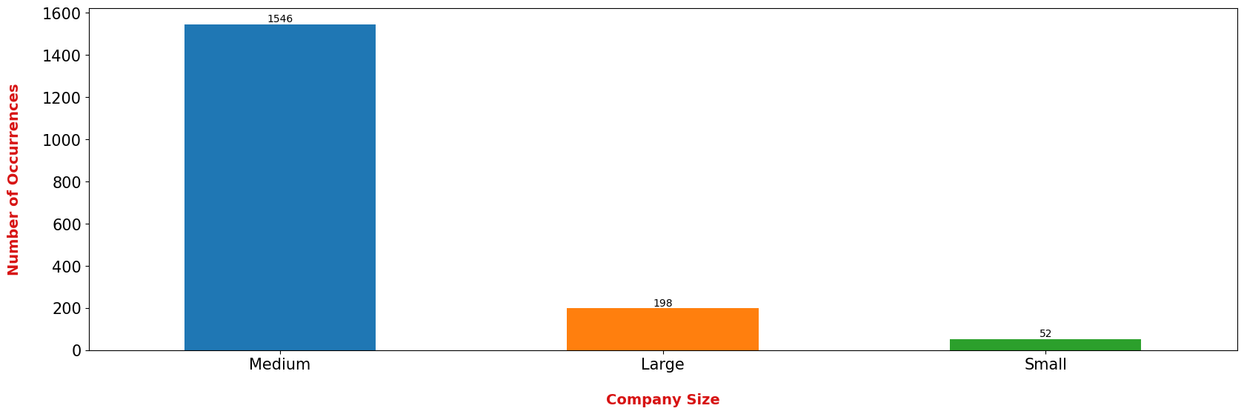
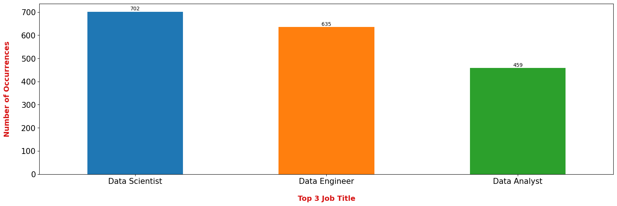

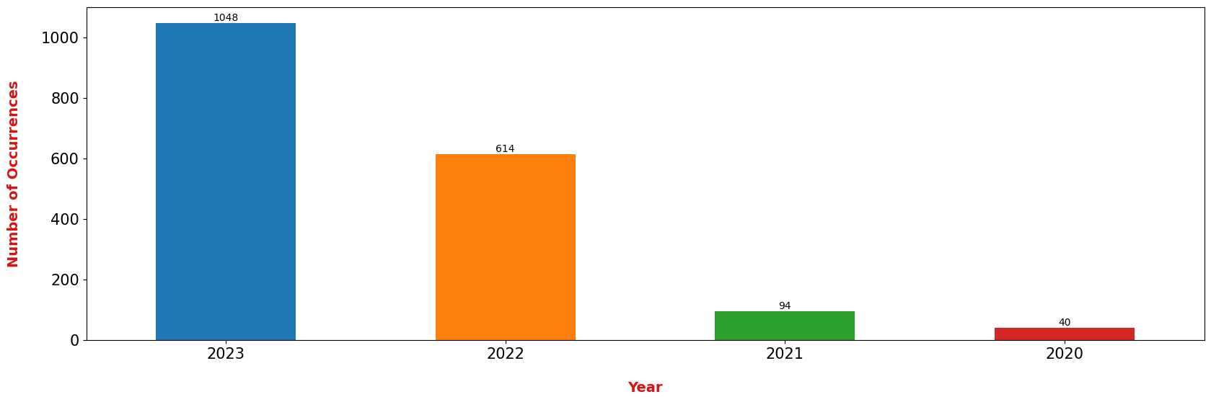
Dataset Description
Data source: https://www.kaggle.com/datasets/iamsouravbanerjee/data-science-salaries-2023/data
Key Variable:
Job Title : Jabatan dalam lingkup Data Science
Salary in USD : Gaji per tahun dalam US Dollar
Experience Level : Tingkat pengalaman kerja
Expertise Level : Tingkat keahlian kerja
Company Size : Skala Perusahaan
Year : Tahun kesesuaian data

Slide 6
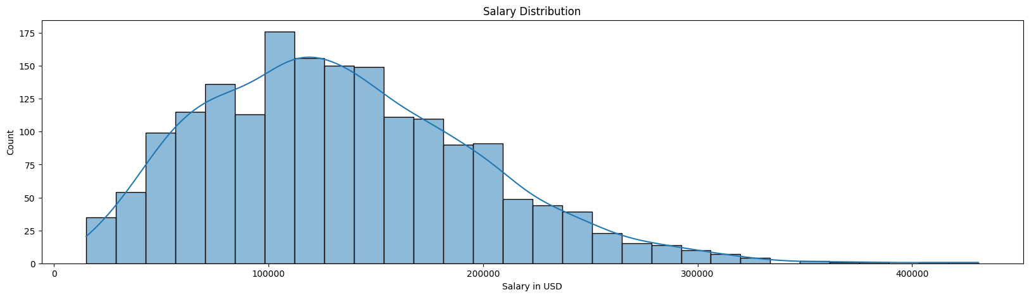
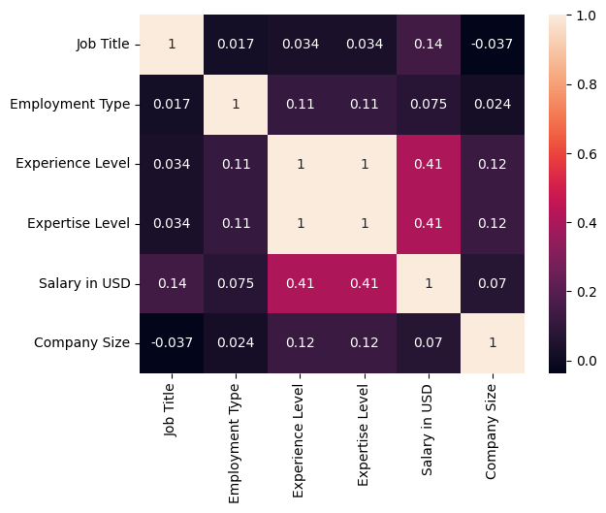
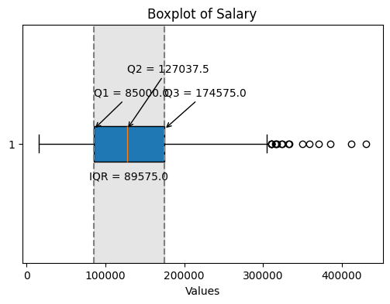
Dataset Description
Data source: https://www.kaggle.com/datasets/iamsouravbanerjee/data-science-salaries-2023/data
Mean of salary : $ 133,667.13 /year
Median of salary : $ 127,037.50 /year
Modus of salary : $ 100,000.00 /year
Skewness : 0.6266 -> Distribution is moderately skewed (positive skewed)
Kurtosis : 0.4380 -> Leptokurtic distribution
Variasi : 4,011,776,939.22
Simpangan baku : 63,338.589
Variasi data gaji sangat beragam dan berdasarkan simpangan baku diketahui bahwa variasinya sendiri cukup menyebar.
Kecenderungan variabel-variabel pada data tidak memiliki korelasi dengan gaji. Namun jika diperingkat, terdapat 2 variabel yang hampir memiliki korelasi positif dengan gaji, yaitu variabel experience level dan expertise level sedikit mempengaruhi gaji namun tidak signifikan.

Slide 7
Methodology
Pada analisa ini digunakan beberapa methodologi untuk menjawab key questions, diantaranya:
1
Membandingkan data menggunakan plot bar chart
Hint:
Metode Linear Regression adalah teknik analisis data yang digunakan untuk memprediksi nilai variabel yang tidak diketahui dengan menggunakan nilai data yang sudah diketahui. Metode ini memodelkan variabel yang tidak diketahui dengan variabel yang sudah diketahui sebagai persamaan linier.
Metode Chi-Squared adalah uji hipotesis dua sampel digunakan untuk menguji hubungan antara dua variabel kategori.
2
Membuat prediksi gaji tahun 2025 menggunakan metode linear regression
3
Membuat hipotesa dan menganalisa dengan metode Chi-Squared

Slide 8
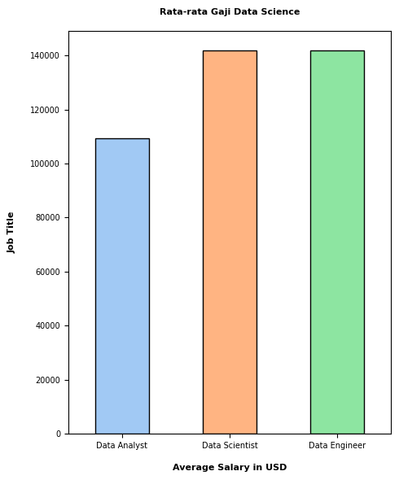
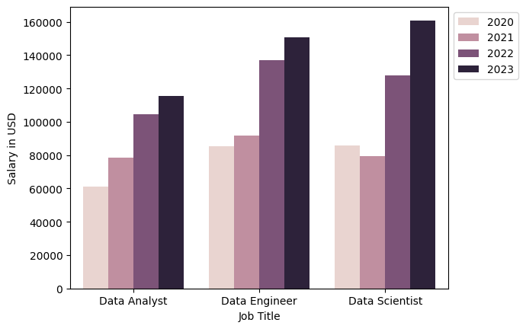
Analysis Result and Recommendations
1
Berapa rata-rata gaji Data Scientist, Data Engineer, dan Data Analyst?
2
Bagaimana trend gaji Data Scientist, Data Engineer, dan Data Analyst dari tahun 2020 – 2023?
Data Scientist : $ 141.886.16 /year
Data Engineer : $ 142.033.87 /year
Data Analyst : $ 109.500.38 /year
Ketiga job title tersebut cenderung mengalami peningkatan dari tahun ke tahun, walaupun pada tahun 2021 rata- rata gaji Data Scientist sempat mengalami penurunan, namun di tahun 2022 mengalami peningkatan kembali dengan nilai yang lebih tinggi dari tahun 2020.

Slide 9
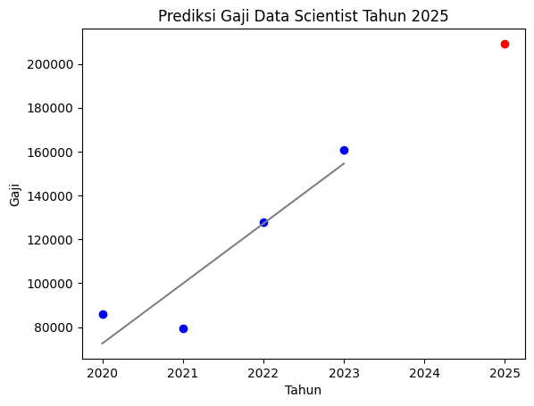
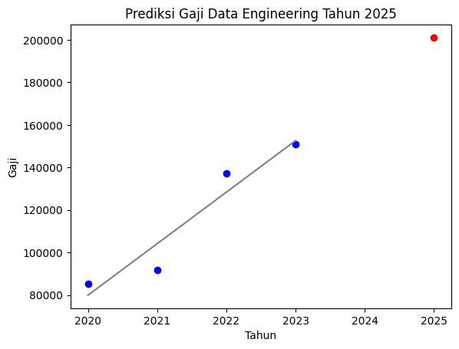
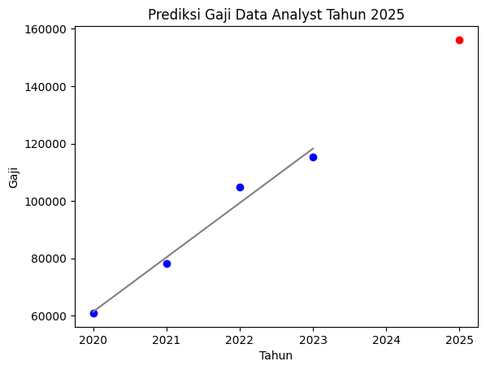
Analysis Result and Recommendations
3
Berapa rekomendasi gaji Data Scientist, Data Engineer, dan Data Analyst tahun 2025?
Berdasarkan perhitungan prediksi dengan menggunakan metode linear regression, direkomendasikan gaji 2025 sebagai berikut:
- Data Scientist : $ 209,204.33 /year -> meningkat 23% dari tahun 2023
- Data Engineer : $ 201,098.96 /year -> meningkat 24% dari tahun 2023
- Data Analyst : $ 156,177.84 /year -> meningkat 26% dari tahun 2023

Slide 10
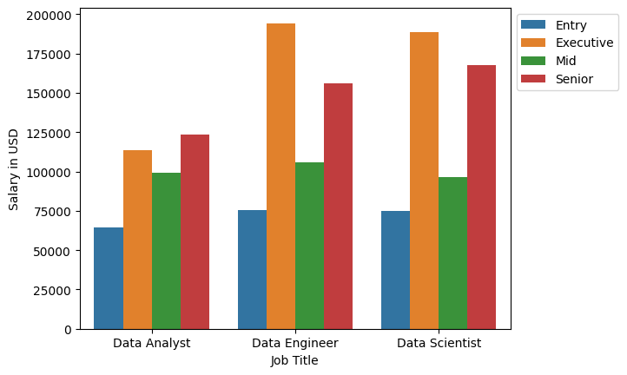
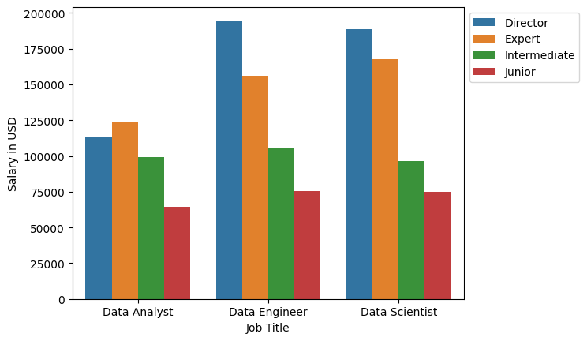
Analysis Result and Recommendations
4
Berapa rata-rata gaji Data Scientist, Data Engineer, dan Data Analyst tiap experience dan expertise level?
Experience Level
Berdasarkan table di atas, ketiga job title memiliki Gambaran keterikatan/hubungan antara experience level dan salary yang sama. Dimana jika diurutkan dari salary tertinggi ke terendah urutan experience levelnya adalah Executive, Senior, Mid, dan yang terakhir adalah Entry.
Expertise Level
Berbeda dengan experience level, pada expertise level ini Data Analyst memiliki model yang berbeda dari 2 job title lainnya. Dimana pada Data Engineer dan Data Scientist Director menjadi expertise level yang memiliki gaji tertinggi, dilanjutkan dengan Expert, Intermediate, dan yang terakhir Junior. Pada Data Analyst Director menjadi posisi kedua, dimana posisi pertama pada expertise level Expert.

Slide 11
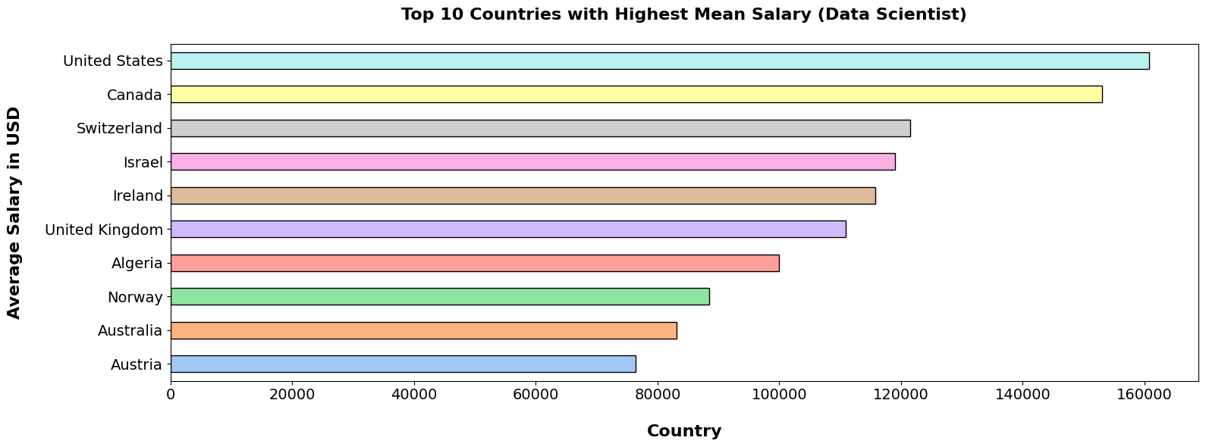
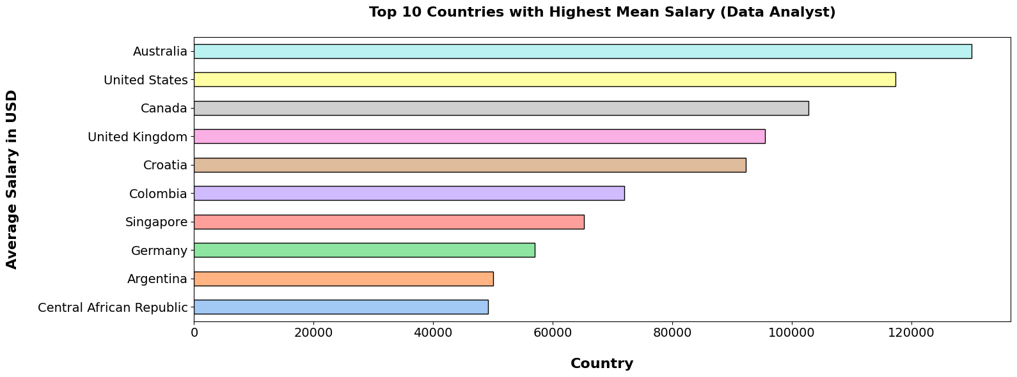
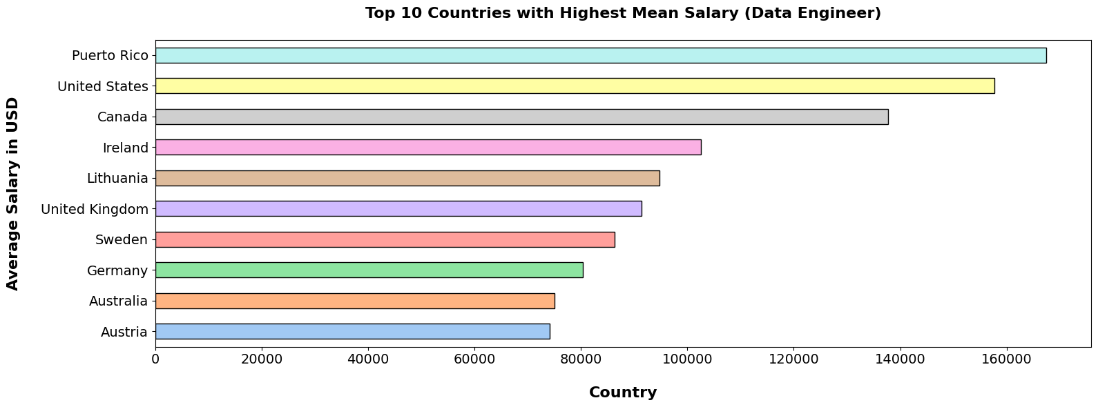
Analysis Result and Recommendations
5
Di negara mana gaji tertinggi Data Scientist, Data Engineer, dan Data Analyst?
Berdasarkan diagram tersebut, gaji tertinggi Data Scientist berada di negara United State, sedangkan Data Engineer di negara Puerto Rico, dan Data Analyst di negara Australia.

Slide 12
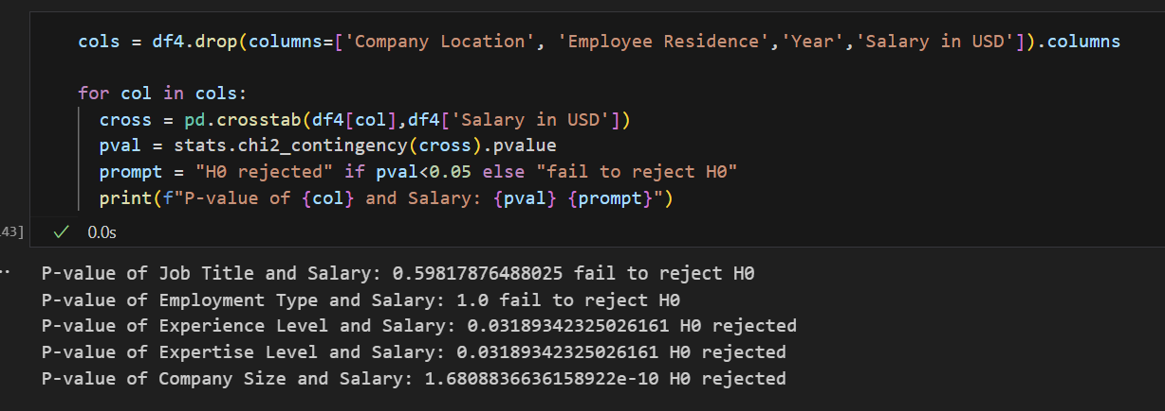
Analysis Result and Recommendations
Metode Chi - Squared
Membuat Hipotesa:
H0 : variable tidak mempengaruhi salary
H1 : variable mempengaruhi salary
Digunakan confidence level 95%
6
Variabel apa saja yang mempengaruhi tinggi - rendahnya gaji Data Scientist, Data Engineer, dan Data Analyst?
Berdasarkan hasil perhitungan uji hipotesa dengan metode Chi – Squared, nilai p-value didapatkan bahwa variabel-variabel yang mempengaruhi gaji seorang Data Science (Baik scientist, engineer, maupun analyst) adalah pengalaman bekerja, tingkat keahlian kerja, serta ukuran skala level perusahaan.

Slide 13
Analysis Result and Recommendations
Conclusion / Recommendation:
Dari analisa di atas dapat disimpulkan bahwa:
Faktor pengalaman kerja, tingkat keahlian, dan skala perusahaan mempengaruhi nilai gaji para Data Science. Dengan jenis korelasi positif, artinya apabila nilai pengalaman, tingkat keahlian, dan skala perusahaan tinggi/besar makan nilai gaji juga akan lebih besar.
United State dan Canada selalu masuk dalam jajaran Top 3 negara dengan tingkat gaji tertinggi untuk ketiga kategori Job Title yang dianalisa saat ini. Namun dalam hal ini, belum tentu negara tersebut merupakan negara favorit karena perlu analisa lebih dalam terkait living cost di negara tersebut.
Gaji tahun 2025 untuk Data Scientist direkomendasikan sebesar 209,204.33 USD, Data Engineer 201,098.96 USD dan Data Analyst 156,177.84 USD per tahun. Artinya keseluruhan posisi Data Science dinilai baik dan bisa dijadikan rekomendasi job tilte saat ini karena nilai gaji yang meningkat dari tahun ke tahun. Data ini dapat dijadikan acuan dalam perhitungan cost plan pembiayaan gaji Data Scientist perusahaan di tahun depan.

Slide 14
Thank you!
Detail Analysis : https://github.com/CODA-Assignment-Bay/p1-coda001-rmt-m2-lusitaniarc
Dashboard : https://public.tableau.com/app/profile/lusitania.ragil.cahyaningsih/viz/P1M2_lusitania/dash_viz?publish=yes

